Slide 1


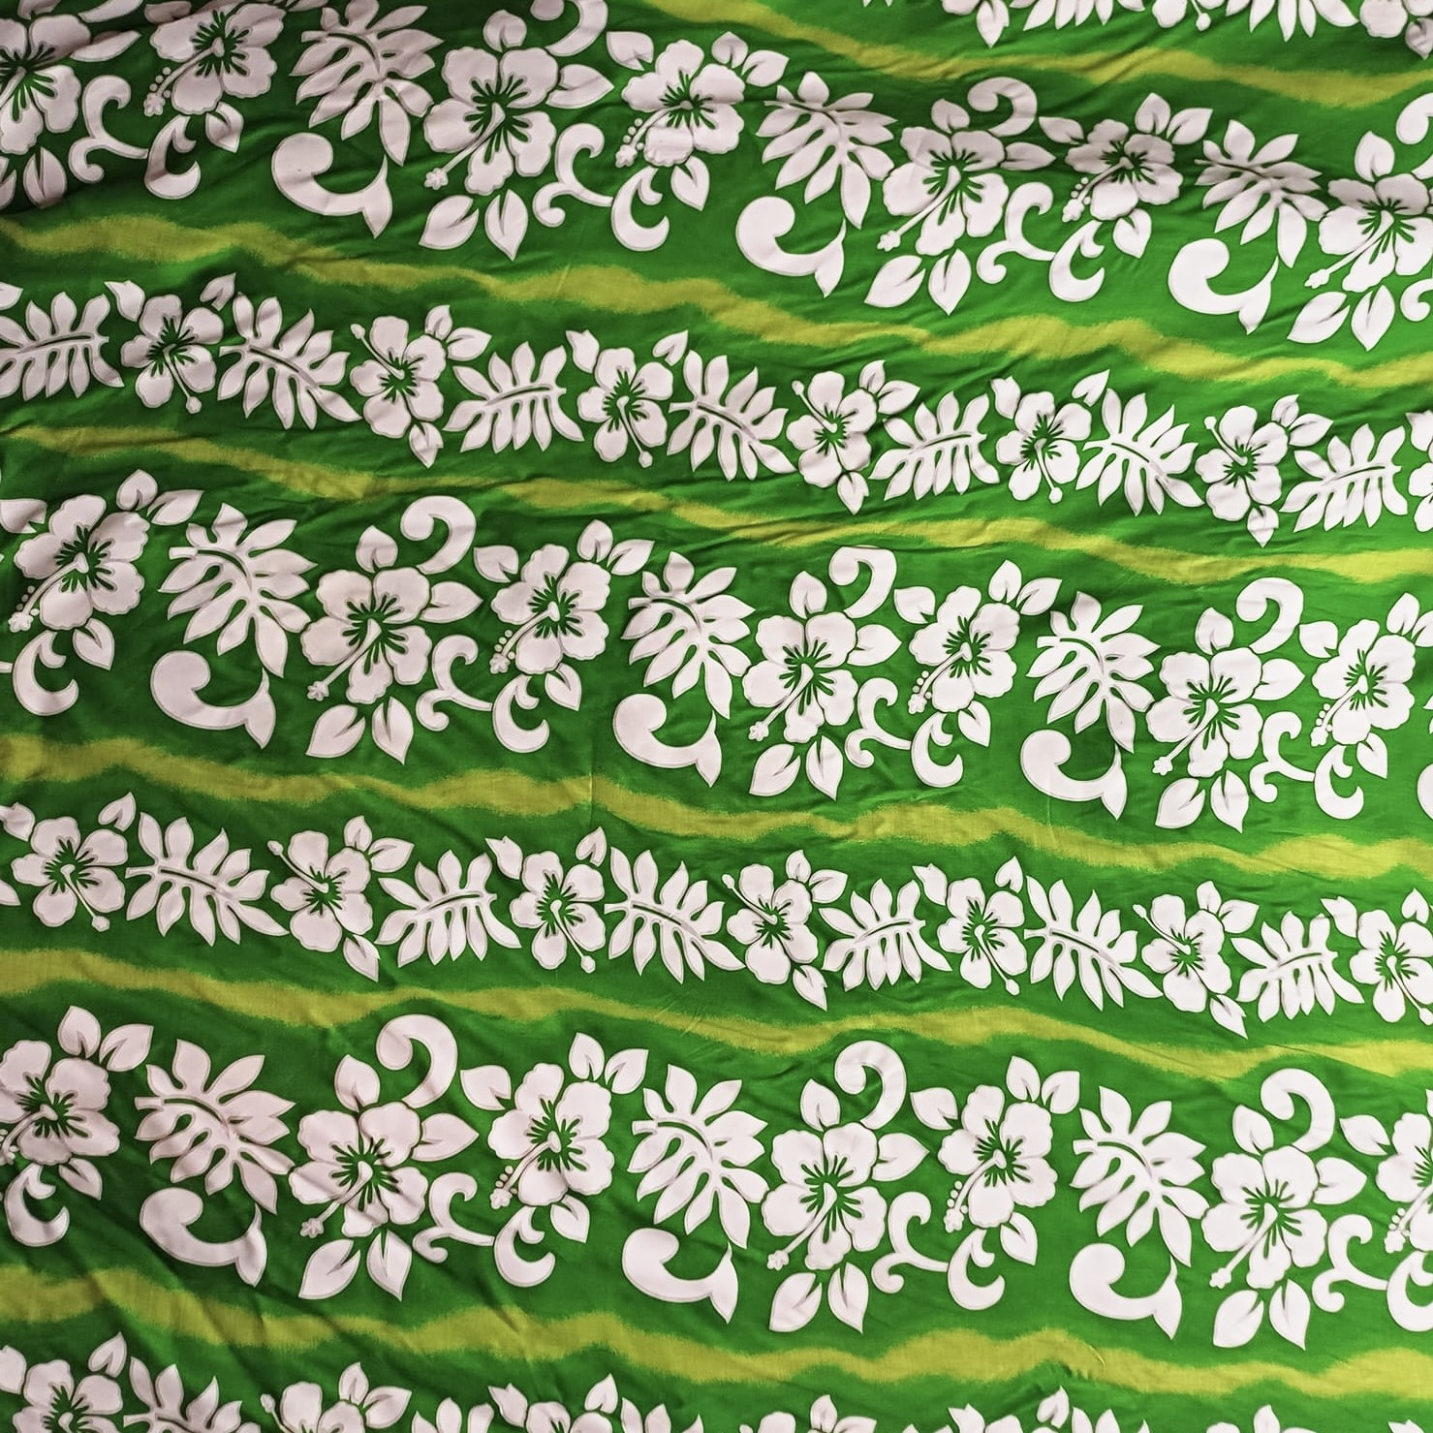




L’état civil Coutumier Kanak
L’état civil Coutumier Kanak
L’état civil coutumier kanak
Christine Bidaud, Professeure à l’Université Jean Moulin – Lyon 3

Slide 2
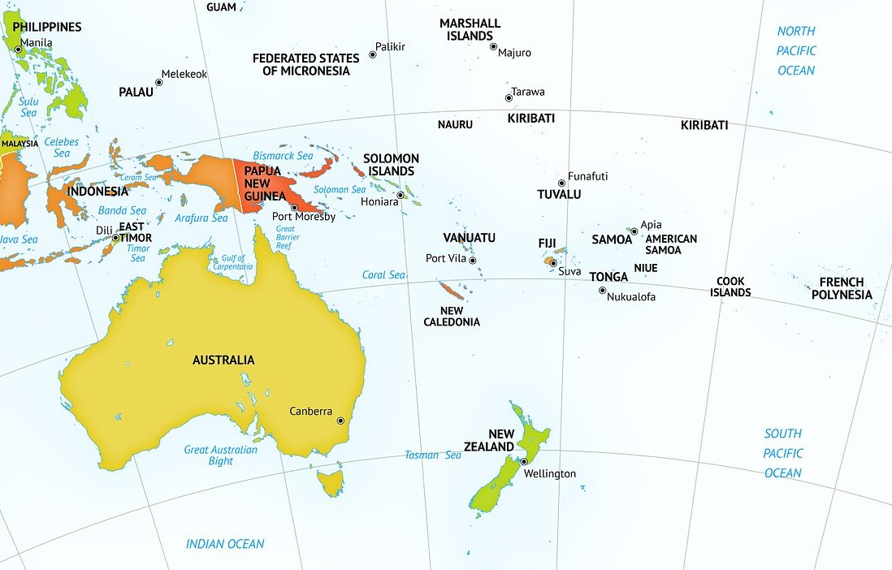
Nouvelle-Calédonie => collectivité française sui generis
Transfert de compétences
=> différence de droit civil applicable entre la Nouvelle-Calédonie et la métropole depuis le 1er juillet 2013
Deux statuts : statut civil de droit commun et statut civil coutumier kanak
Deux états civils : état civil de droit commun et état civil coutumier kanak

Slide 3
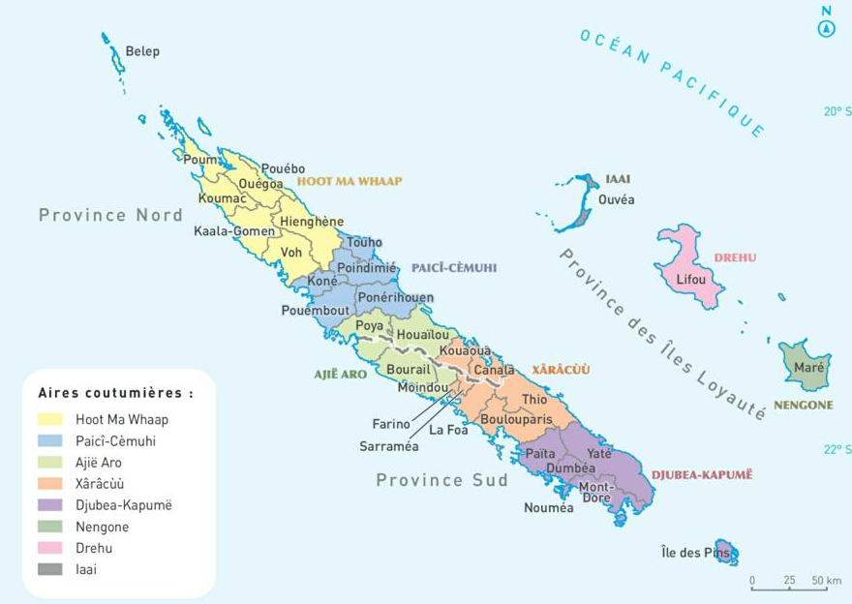
État civil coutumier kanak
Instrumentum (au sens large)
= Service d’état civil, nombre de registres, d’actes et de mentions inscrites dans les actes, les règles d’établissements des actes, règles de déclaration, présence de témoins etc.
Corpus juridique de référence = Droit étatique et Calédonien
Délibération n°424 du 3 avril 1967 et sa circulaire d’application
+ Loi organique du 19 mars 1999 relative à la Nouvelle-Calédonie, telle que réformée par la loi du du 3 août 2009
Negocium
Corpus juridique de référence = Coutume kanak
Paroles et gestes coutumiers à accomplir devant certaines personnes

Slide 4
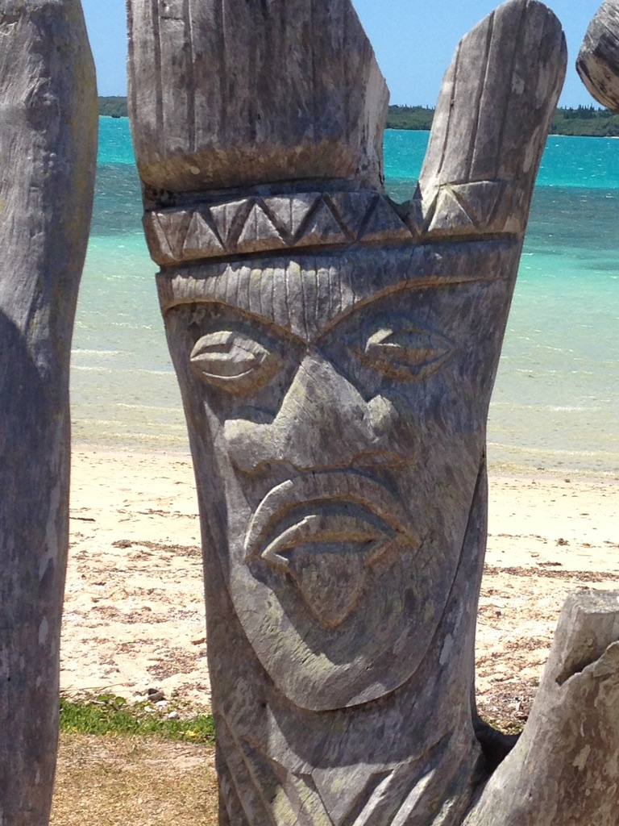
I. Les spécificités de l’état civil coutumier kanak
Présence de l’état civil coutumier dans toutes les mairies de Nouvelle-Calédonie
Quatre registres :
1) registre des naissances, reconnaissances et adoptions
2) registre des mariages et dissolutions de mariages
3) registre des décès
4) registre de recensement (dit de tribu)

Slide 5

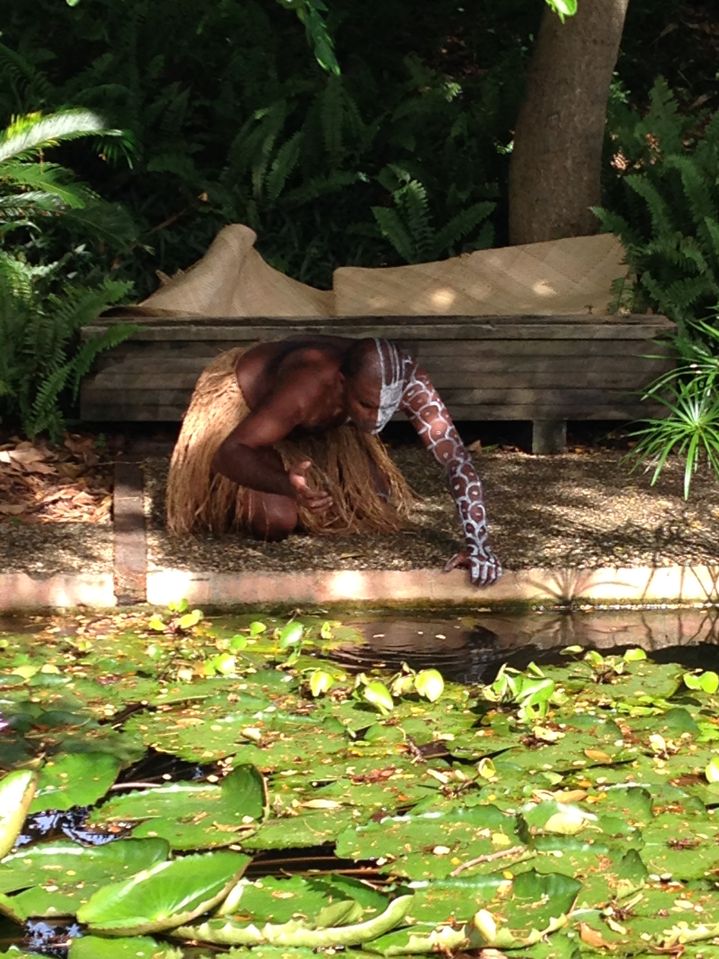
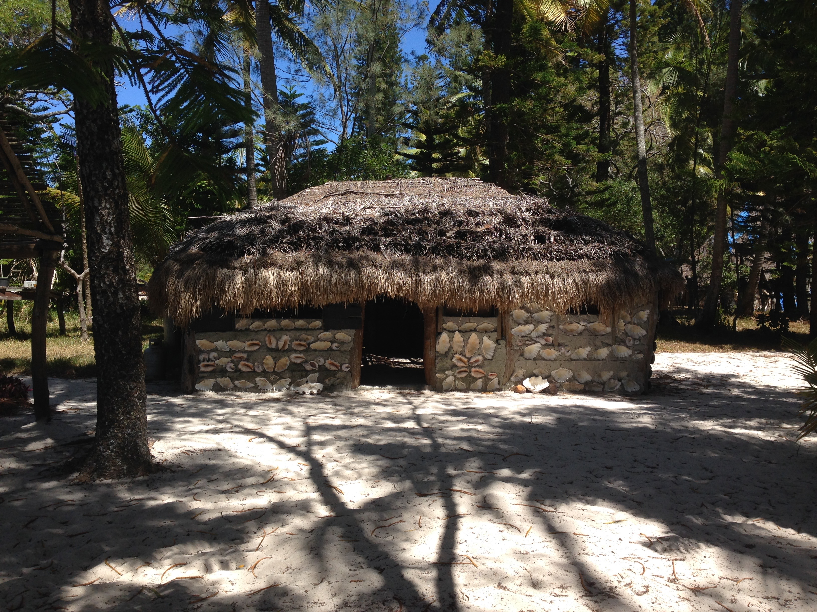
I. Les spécificités de l’état civil coutumier kanak
Sept actes de l’état civil :
1) Acte de naissance
2) Acte d’enfant sans vie
3) Acte de décès
4) Acte de mariage
5) Acte de reconnaissance d’enfant
6) Acte de dissolution de mariage
7) Acte d’adoption
Autorité supérieure : Président du gouvernement de la Nouvelle-Calédonie
=> Double délégation => Chef du bureau de l’état civil coutumier

Slide 6



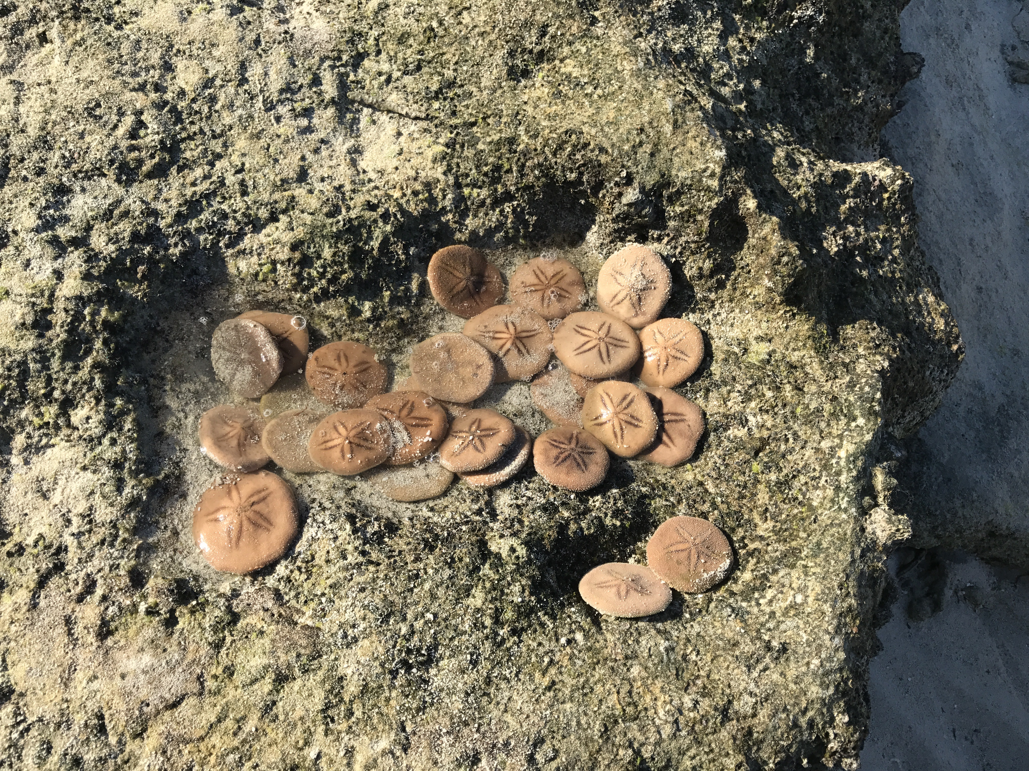
II. Les difficultés d’enregistrement à l’état civil coutumier kanak
Difficultés liées à l’enregistrement à l’état civil d’un état de la personne constitué en vertu de la coutume kanak par essence orale
  Ex.: Etablissement d’un acte de reconnaissance d’enfant par la mère avec accord de la mère mais sans l’accord du clan (absence d’accomplissement des gestes coutumier par le père ou refus du clan)

Slide 7
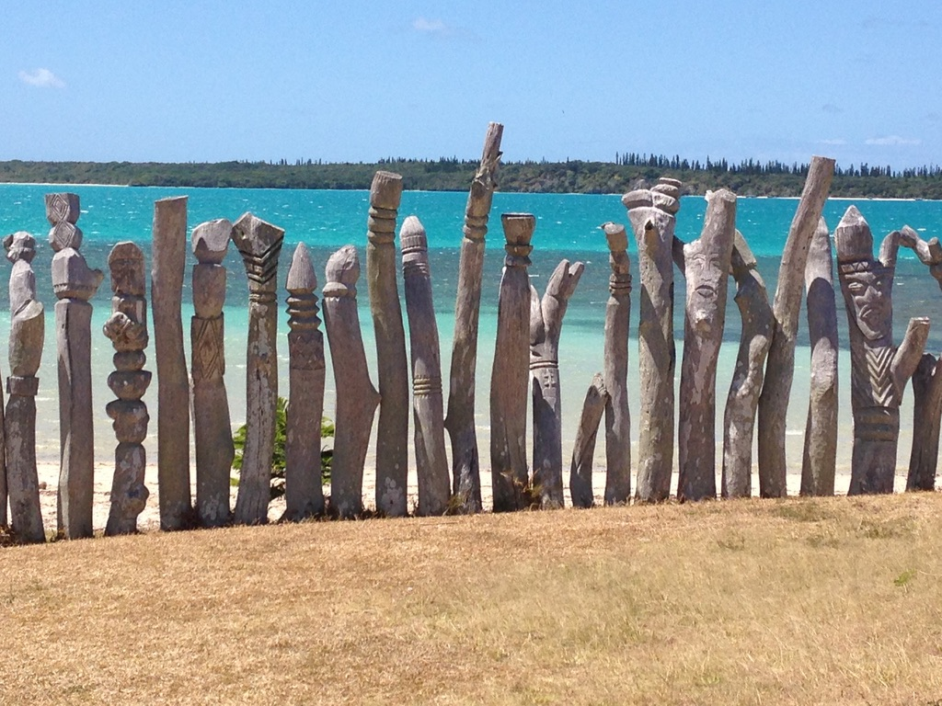
II. Les difficultés d’enregistrement à l’état civil coutumier kanak
Difficultés liées aux liens entre état civil et statut et à la territorialité de l’état civil coutumier kanak
Ex. : - Erreur de détermination du statut ou de service auquel la déclaration de naissance est faite
- Naissance en France d’un enfant de parents de statut coutumier kanak

